Slide 1
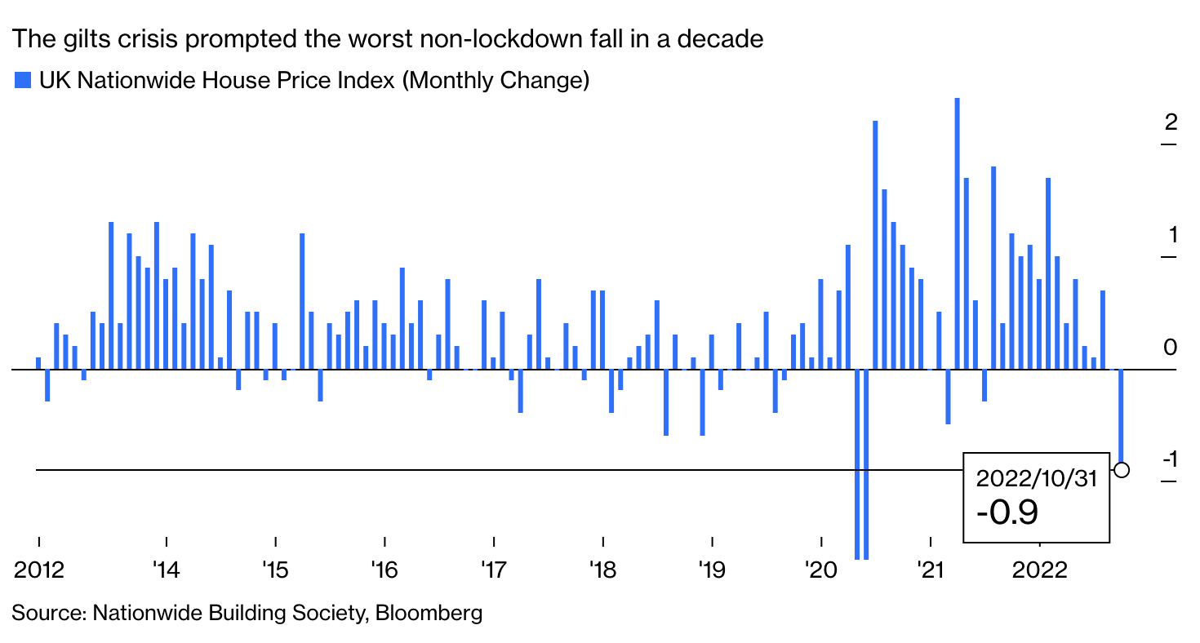
MR Vol. 2
글 임준형
01
매크로 시황
BOE, 파운드
영국의 침체는 현재 사실상 기정 사실화 되어있다. 감축안 발표 전에도 미국과의 금리차 때문에 영국 파운드는 연일 약세를 보였고 공급망 악재에 의해 오르는 수입물가 현재 영국의 인플레이션을 10%까지 올렸기 때문이다. 이러한 상황에서 영국의 집값 또한 큰 폭으로 하락하고 있다.
이 수치는 2020년 이후 최대 낙폭이다 물론 부동산 가격이 하락하면 이는 주택 소유자들에게 좋지 않은 소식이겠지만 영란은행에겐 모기지 금리를 낮게 설정 할 수 있는 동기를 주기 때문에 나쁘다고만 할 수는 없다. 모기지 금리는 곧 장기 금리를 의미하는데 영국은 특히 장기 금리에 민감하기 때문이다. 트러스 전 총리의 감세안과 미니 예산 발표 이후로 3.5%에서 5%대로 치솟은 영국의 30년 금리는 현재 다시 3.5% 하락하며 안정세를 보이다 현재 다시 3.8% 수준으로 서서히 오르는 중이다. 최근 높아진 장기 금리는 지난 몇 주 동안 영란은행의 주요 고민거리였다. 베일리 영란은행 총재는 최근 인터뷰에서 경제 연착륙은 가능한 건 미국의 경우 지 영국은 현재 굉장히 위태로운 포지션에 처해 있다고 말하며 오늘날을 인플레이션이 똑같이 극심했던 70년대와 비교해 본다면 지금이 더 큰 위기라고 밝혔다. 미국과 달리 영국과 유로존은 견조한 내수와 노동시장으로 인한 수요 측면보단 에너지와 환 약세로 인한 공급 측면의 물가 상승이 더 크기 때문에 연착륙에 대한 총리의 발언은 그리 과정은 아니라는 평이다.
출처 : Bloomberg
2022. 11.
MacroReaders

Slide 2
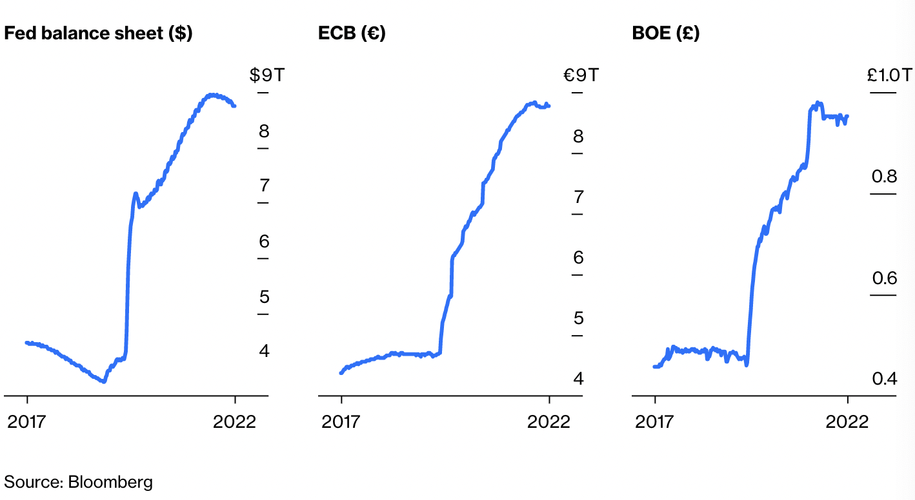
MR Vol. 2
글 임준형
01
매크로 시황
유동성 시기
유동성의 시기가 저물고 있다. 영란은행은 양적완화 기간동안 쌓아 올린 길트채를 매각하겠다고 발표했다. 11월 1일부터 시행되는 이 매각조치는 영란은행과 마찬가지로 유동성을 다시 거둬드리겠다고 밝힌 다른 중앙 은행들 연준, ECB 등의 감시하에 이루어질 전망이다. 당연하게도 각국 중앙은행들이 본격적으로 장기채를 매각하기 시작하면 시장 붕괴 위험은 점점 더 가중 될 것이다. 영국은 최근 며칠동안 국제 부채시장의 가장 큰 화제 거리였다. 극심한 인플레이션에 기준금리를 인상하고 채권을 매각하며 유동성을 거두어 드리는 것이 당연한 상황에서 트러스 전 총리의 감세안 발표 이후 치솟은 국채 금리를 진정시키고자 영란은행이 약 20조 달러 어치의 채권을 다시 매입했기 때문이다. 국채 금리가 빠르게 치솟은 주요 원인으론 감세안 발표 이후 높은 레버리지로 포지션을 취하고 있던 펀드들이 채권들을 투매했던 것을 꼽는다. 영란은행은 더 이상의 채권 매입은 없다고 발표 했지만 아직 시장은 이 의견에 대해 회의적이다.
최근 각국 중앙은행들은 높아진 물가를 잡기 위해 양적 긴축을 통해 대차대조표를 빠르게 축소할 것이라 밝혔다. 연준을 포함해 ECB, BOE 모두 20년 코로나19 발생 이후로 대차대조표 규모를 거의 2배로 늘렸다. 연준의 경우 올 봄을 기준으로 대차대조표 자산규모가 9조 달러에 이른다.
FED, ECB, BOE 대차대조표
출처 : Bloomberg
2022. 11.
MacroReaders

Slide 3
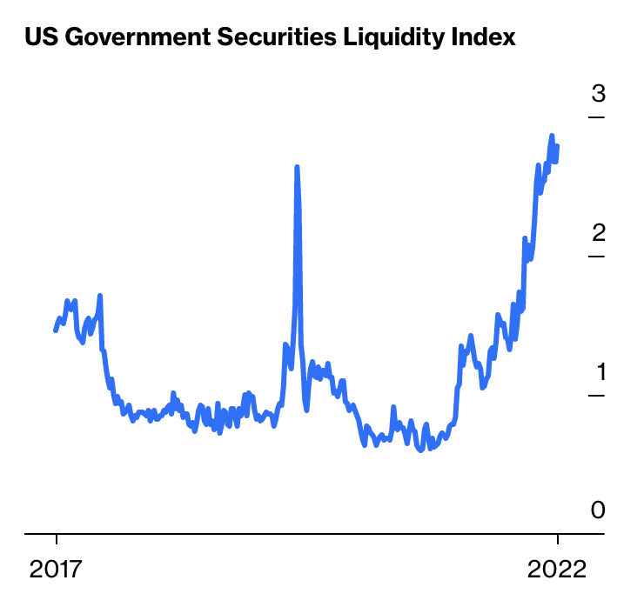
MR Vol. 2
글 임준형
01
매크로 시황
유동성 시기
연준은 이미 몇 번 양적긴축을 시도해본 바 있다. 첫 시도는 13년도 였는데 이때 시도했던 양적긴축은 테이퍼 탠트럼 즉, 긴축 발작을 일으키며 단기적으로 시중 금리가 치솟는 것을 야기했다. 두번째 시도는 18년도였는데 이때 시도한 긴축은 연준에서 해당 정책을 다시 되돌리며 끝났다. 이번에 연준에서 시행하는 양적 긴축은 한가지 중요한 문제점을 가지고 있는데 이는 아무도 미국 채권을 사려고 하지 않는 다는 것이다. 현재 미국 부채는 굉장히 심각한 유동성 위기를 가지고 있다. 연준이 매각하는 만큼의 물량을 소화하기엔 현재 미국 채권의 투자 매력도가 너무 낮기 때문이다. 미국 국채 유동성 지표는 현재 채권시장이 20년 3월 코로나 락다운으로 인해 모든 것들이 마비 되었을 시기보다도 더 좋지 않다는 것을 보여준다.
현재 연준은 기준금리를 3번 연속 75bp 인상했고 현재 미국의 기준금리는 3.75-4%에 달한다. 4%에 달하는 기준금리는 벌써 유동성 시장에 충격을 주고 있다. 주요 유동성 위기 지표로 사용되는 오버나잇 콜금리와 3개월물 사이의 스프레드인 USD 3-month FRA-OIS 스프레드는 지난 9월 거의 0에 근사하다 현재 약 43bp까지 올랐다. 은행간 거래에서 더 높은 스프레드를 요구하면서 돈의 시간 가치가 더 비싸지고 있다.
출처 : Bloomberg
2022. 11.
MacroReaders

Slide 4
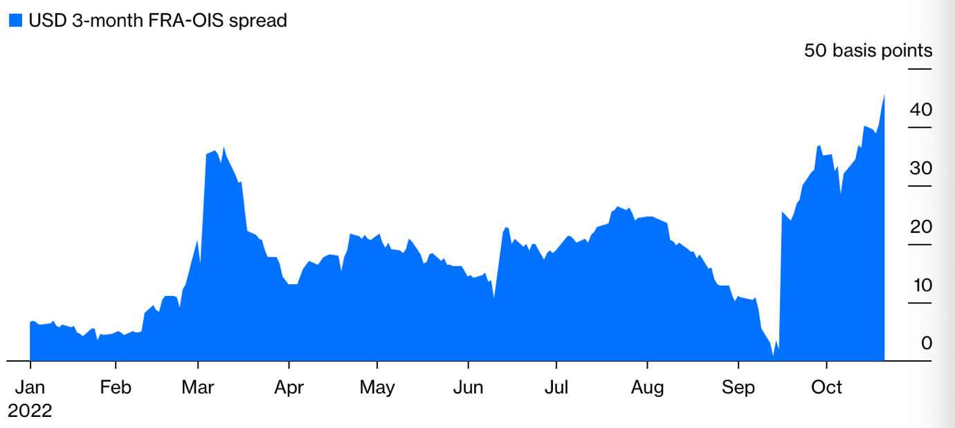
MR Vol. 2
글 임준형
01
매크로 시황
유동성 시기
a
유로존의 ECB도 채권을 매각함과 동시에 금리 또한 올려야 하는 딜레마에 처해있다. 유로존의 경우 미국보다 더 난처한 입장이라고도 할 수 있는데 ECB의 경우 TLTRO라고 알려진 장기대출프로그램도 종료해야 하기 때문이다. ECB는 TLTRO의 대출금리를 유로존 기준금리에 연동시켜 시중 은행들이 해당 프로그램을 이용해 마이너스 금리로 차입 할 수 있게 하였고 시중은행은 ECB에 미사용 차입금을 이자를 받고 예치 할 수도 있었다. 상당량의 TLTRO은 현재 내년 6월에 상환이 예정되어 있는데 만약 ECB에서 상환 조건을 바꾸어 해당 자금이 조기 상환되면 유로존 또한 심각한 유동성 위기에 처할 가능성이 높다. 현재 유로존 부채의 벤치마크로 쓰이는 독일 10년물과 유로존의 대표 채무부실 국가인 이탈리아의 10년물간의 스프레드는 현재 250bp에 육박한 상황이기 때문에 이 점 또한 ECB가 지켜봐야 할 것으로 보인다.
최근 영국에 벌어진 파운드 급락과 장기채 수익률 급등과 같은 소식은 의외로 세계 경제에는 희소식일지도 모르겠다. 이번 영란은행의 극적인 개입은 국가 단위로 행해지는 대규모 채권 매입인 양적완화가 아직 끝난 것이 아니라는 점을 일깨워 주기 때문이다. 위기가 닥쳤을 때 정부가 나서서 채권을 매입해준 사례는 정말 많다. 2008년 금융위기 이후 미국이 그랬고, 2011년 유로존 위기땐 ECB가 그리고 일본은 터진 버블의 잔재에서 살아남기 위해 아직도 채권을 매입하고 있는데 영국이 이번엔 이들의 뒤를 이었다고 할 수 있다.
출처 : Bloomberg
양적완화
2022. 11.
MacroReaders

Slide 5
MR Vol. 2
글 임준형
01
매크로 시황
양적완화
인도준비은행의 전 총재였던 라구람 라잔 교수는 지난 10월 한 인터뷰에서 자산매입과, 양적완화에 관한 질문을 받았을 때 그것을 소용돌이에 비유했다 빠지기는 쉽지만 탈출하기는 어려운. 그는 QE는 이론상으로 볼 땐 완벽하지만 – 경기 침체기엔 채권 매입을 통해 유동성을 공급하고 경기가 활기를 찾으면 다시 유동성을 회수하는 – 실제론 유동성을 회수하는 과정에서 문제가 발생한다고 말했다. 그는 민간부문에 한번 유동성이 들어가면 이들 부문은 그 유동성 없이는 다시 생존 할 수 없기 때문에 중독성이 강한 마약이라고 주장했다. 한때는 일본 경제만의 전유물로 여겨졌던 양적완화는 2008년 세계 경제위기 이후 미국, 유럽, 영국 등 각지로 퍼져 나갔다. 양적완화는 경제 위기 발생시 언제든 쓸 수 있는 요긴한 카드였지만 사용 당시엔 양적완화의 여파가 미래에 어떤 영향을 줄 것인지 진지하게 논의한 중앙은행은 없었다.
배치하는 것 그 자체로도 위협을 주는 전략적 무기처럼 영란은행이 치솟는 국채금리와 폭락하는 파운드를 막기 위해 시장에 개입한 것은 그것이 일회성에 지나지 않더라도 그 자체로 영란은행의 입장을 난처하게 만들 것으로 보인다. 지난 10월에 발표된 영국의 9월 소비자 물가지수는 10.1%로 이는 40년 만에 최고치를 기록했다. 영란은행은 급격히 치솟은 물가를 막기위해 적극적인 긴축 정책을 펼치고 금리를 인상해야 하지만 한편으론 양적완화의 끈을 놓지 않음으로써 – 그것이 긴급하고 일회성이었음에도 불구하고 – 인플레이션을 더 악화시키는 정책 또한 펼친 것이다. 정책 담당자들이 이미 한번 양적완화를 시도했는데 또 하지 말라는 법은 없지 않나? 고 시장이 받아드릴 유인도 존재한다. 양적완화는 단순히 채권 매입만을 하는 것이 아니다. 양적완화의 핵심은 바로 시그널링이다 시장 개입을 통해 당분간은 금리가 낮을 것이라는 가이던스를 보여줌으로써 기대 인플레이션을 증가시키는 것이다.
지난 13년도에 발생했던 긴축 발작 때문에 이번 연준인사들이 코로나 양적완화로 부터 너무 늦게 발을 뺐다는 지적이 있다. 그러나 오히려 이 때문에 금리를 단기간 동안 빠르게 올릴 수 밖에 없었고 급격히 오른 미국의 금리는 세계 곳곳에 부담을 주고 있다.
2022. 11.
MacroReaders

Slide 6
MR Vol. 2
글 임준형
01
매크로 시황
양적완화
현재 전세계 어디서든 물가는 최대 최고치를 갱신하고 있고 각국 중앙은행들은 더욱 더 매파적인 스탠스를 취하고 있는 상황에서 양적완화는 점점 더 설자리를 잃어가고 있는 것처럼 보이지만 실상은 그렇지 않다. 지난 달 RBA에선 양적완화 프로그램을 종료하고 이에 대한 사후 진단을 실시했다. 필립 로우 RBA 총재는 양적완화를 남발해서는 안됐다고 말하며 오로지 특수한 상황에서만 이를 사용 했어야 한다고 후회했지만 그의 후임자도 나중에 비슷한 상황이 온다면 양적완화를 쉽게 포기하지 않을 것이다. 모두가 현재 폴 볼커와 같은 행보를 보이고 싶어하지만 양적완화는 포기하기엔 아직까지도 너무나 유용한 도구다.
2022. 11.
MacroReaders

